Slide 1
GPS PADA PESAWAT
KELOMPOK 4 :
CHAIRIL ANWAR F 551 15 000
A MARDIMAN SAPUTRA F 551 16 152
I WAYAN RICKY SETIAWAN F 551 17 017
ANDI RIZKY IRGIAWAN F 551 17 038
YEHIZKIEL TANDIAYU F 551 17 000
MEGAWATI M. F 551 17 030
IRMALIYA F 551 17 036
SITI MAISARO F 551 17 000

Slide 2
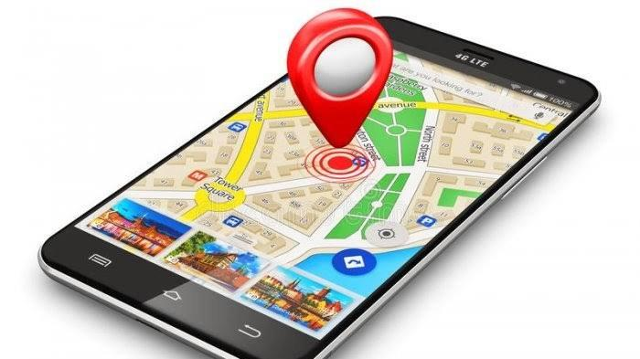
GPS PADA PESAWAT
Pengertian Gps
Global Positioning System (GPS) adalah sistem navigasi berbasis satelit yang terdiri dari setidaknya 24 satelit. GPS berfungsi dalam segala kondisi cuaca, di mana pun di dunia, 24 jam sehari, tanpa biaya berlangganan atau biaya penyiapan.

Slide 3
GPS PADA PESAWAT
Manfaat GPS :
GPS pada penerbangan bermanfaat untuk navigasi pesawat terbang baik untuk pilot maupun pengawas lalu lintas udara. Dengan GPS akan mempermudah pilot untuk mengetahui lokasi dan rute penerbangan yang dilaluinya. Begitu juga dengan pengawas lalu lintas udara, mereka bisa mengetahui lokasi pesawat secara real time, mengatur jalur, rute, dan waktu lepas landas dan pendaratan pesawat terbang agar tidak terjadi kecelakaan dan kekacauan baik di bandara maupun di udara.

Slide 4
GPS PADA PESAWAT
Dengan penentuan posisi GPS, Unit GPS dapat menghitung informasi lain, seperti：
Kecepatan Arah
Jalur
Jarak Perjalanan
Jarak ke tujuan
dan lebih lagi

Slide 5
GPS PADA PESAWAT
Cara Kerja Gps pada Pesawat
Saelit GPS mengelilingi Bumi dua kali sehari dalam orbit yang tepat. Setiap satelit mengirimkan sinyal unik dan parameter orbital yang memungkinkan perangkat GPS untuk memecahkan kode dan menghitung lokasi tepat dari satelit. Penerima GPS menggunakan informasi dan trilaterasi ini untuk menghitung lokasi pasti pesawat.

Slide 6
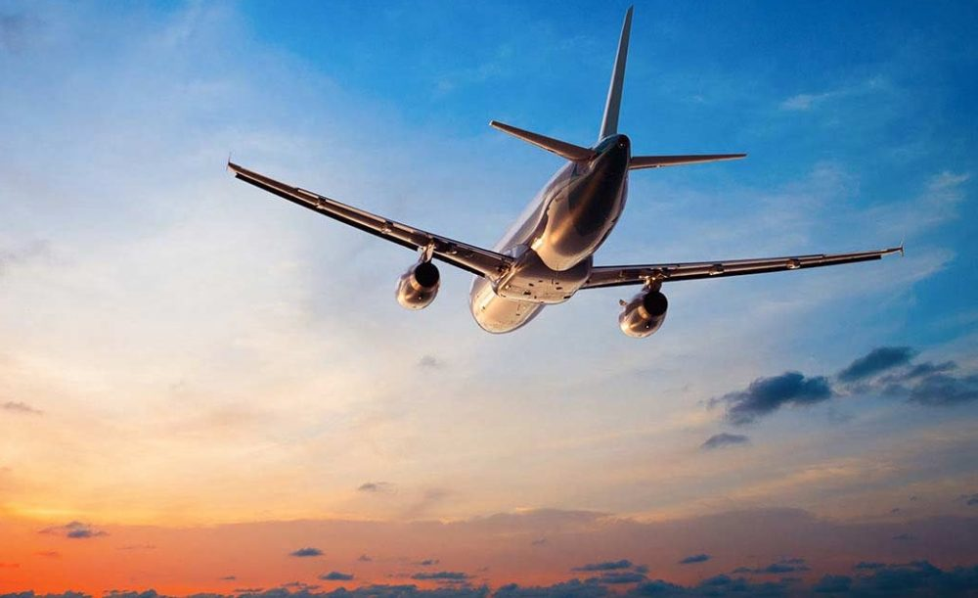
GPS PADA PESAWAT
Teknologi GPS untuk penerbangan
Sekarang sebuah GPS pesawat bisa dibeli seharga $1000. Seperti pilot navigator dan menambah perlengkapan telepon satelit untuk komunikasi disamping instrumen pesawat. Radar darat sudah seluruhnya ditempatkan dan rata rata semua negara memiliki fasiltas tersebut untuk mengawasi lalu lintas udara

Slide 7
SEKIAN ^_^
TERIMA KASIH

